Slide 1
Aplikasi Layanan
Streaming Online
Reihan Septyawan

Slide 2
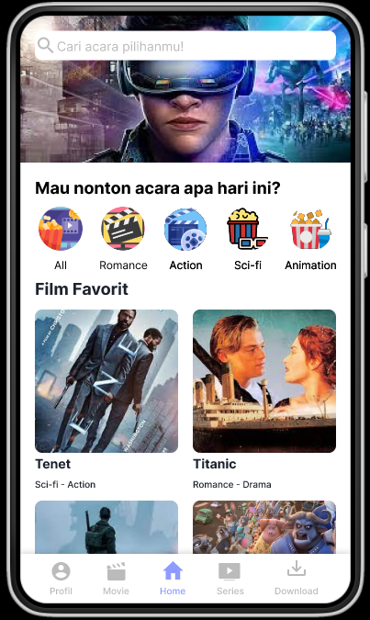
Ringkasan Project
Penjelasan Produk:
Aplikasi layanan streaming online yang menyediakan variasi film/series dengan berbagai macam genre, memiliki kualitas video yang tinggi dan library yang lengkap
Durasi project:
10 - 15 March 2023

Slide 3
Ringkasan Project
Masalah:
1. Kualitas video menurun saat jaringan sedang lemah 2. Terjemahan pada video ada yang tidak tersedia
3. Film/series kurang lengkap atau tidak update
Tujuan:
Merancang aplikasi untuk streaming secara online agar pengguna dapat menikmati acara sesuai keinginannya, dan dapat dinikmati ketika sedang offline

Slide 4
Ringkasan Project
Posisi:
UX Designer yang mendesain keseluruhan yang ada pada aplikasi.
UX Researcher yang melakukan penelitian terhadap perilaku, kebutuhan, dan preferensi pengguna pada aplikasi.
Tanggung Jawab:
User Research, melakukan survey sekaligus mendefinisikan pada empathize dan define, membuat wireframe, membuat mockup, membuat prototyping, melakukan Ideate, menentukan Goal Statement, Usability Study, dan melakukan modifikasi berdasarkan

Slide 5
User research
User persona
Problem statement
User journey map
Brainstorming
Empathize, Define, & Ideate

Slide 6
Ringkasan User Research
“Saya telah melakukan survei terhadap para pecinta film/series untuk mengetahui kebiasaan, kebutuhan, dan masalah mereka ketika melakukan streaming film/series secara online. Berdasarkan hasil survei, mayoritas responden berusia antara 18-24 tahun dan terdiri dari laki-laki dan perempuan. Mayoritas responden menggunakan platform streaming film seminggu lebih dari satu kali, dengan Netflix dan Disney+ Hotstar menjadi pilihan utama. Ketersediaan film di platform streaming yang digunakan mayoritas responden dianggap memuaskan, sedangkan sistem rekomendasi dianggap cukup akurat dan membantu. Mayoritas responden merasa biaya berlangganan layanan streaming film cukup terjangkau. Genre film yang paling banyak ditonton adalah Action, Adventure, dan Animation. Faktor utama yang mempengaruhi pemilihan platform streaming adalah harga berlangganan yang terjangkau dan ketersediaan film dan serial TV yang diinginkan. Mayoritas responden mengalami masalah ketika melakukan streaming, seperti jaringan yang lemot dan suara yang hilang tiba-tiba. Fitur yang paling sering digunakan adalah fitur pencarian film, sedangkan fitur deskripsi audio jarang digunakan. Saran dari responden adalah untuk memperbanyak cakupan film, mengurangi iklan, dan membuat library lebih lengkap.”
Link Project : Lampiran Hasil Survey

Slide 7
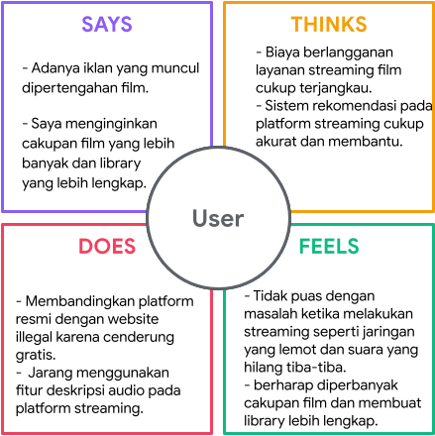
Empathy Map

Slide 8
User research: pain points
1
2
3
4
Gangguan Pengalaman
Kualitas Terganggu
Keterbatasan Koleksi
User Kesulitan
Iklan yang sering muncul di awal maupun di pertengahan film/series
Internet yang tidak stabil/buffering menyebabkan kualitas video menurun dan berhenti tiba-tiba
Library film yang tidak lengkap
Subtitle yang tidak muncul sehingga kebingungan ketika menonton

Slide 9
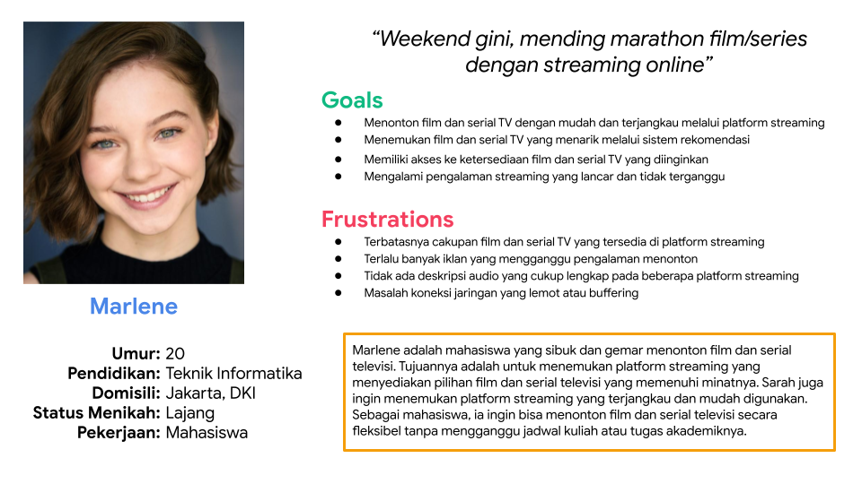
Persona: Marlene
Notes:
Persona template : https://docs.google.com/presentation/d/1wOqa_RVUbB1EgpQhzYl940W0902AGk9U7CiFJFBrIW4/edit?usp=sharing

Slide 10
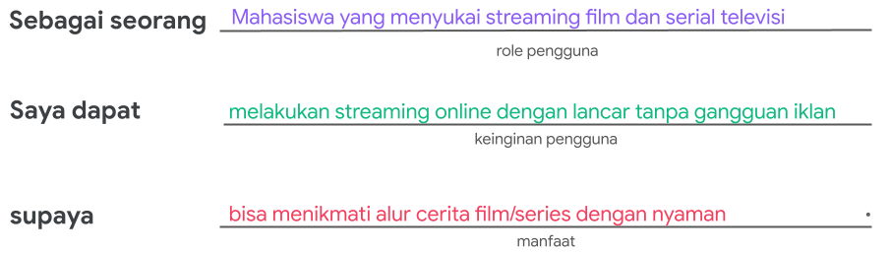
User Story: Marlene
Notes:
User Story Template : https://docs.google.com/presentation/d/1bwGJdPh6M1Vm-b-MK877cV625byqZlrrcVdFJxRK5SQ/edit?usp=sharing

Slide 11
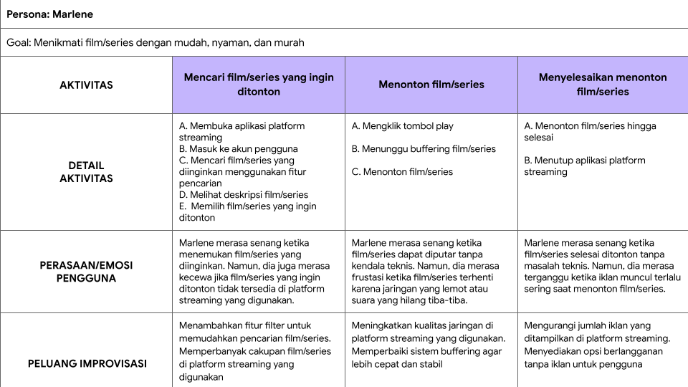
Notes:
User Journey Map template https://docs.google.com/presentation/d/1_FHMaSXBx8Wr9dcOoMq31tRadgbYsFK-OhRvfcOo5fM/edit?usp=sharing

Slide 12
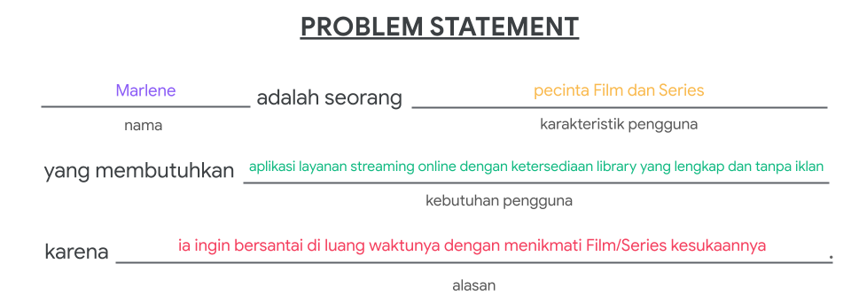
Problem Statement

Slide 13
Brainstorming dengan HMW
HMW mendesain fitur agar pengguna dapat mengunduh film/series dan dapat streaming secara offline, serta fitur rating agar pengguna dapat memberikan umpan balik?
1
Membuat Fitur mendownload film/series agar dapat streaming secara offline
2
Menambahkan stok film/series pada library aplikasi
3
Membuat fitur rating pada film/series
4
Membuat fitur pemulihan dan kualitas otomatis serta notifikasi kesalahan

Slide 14
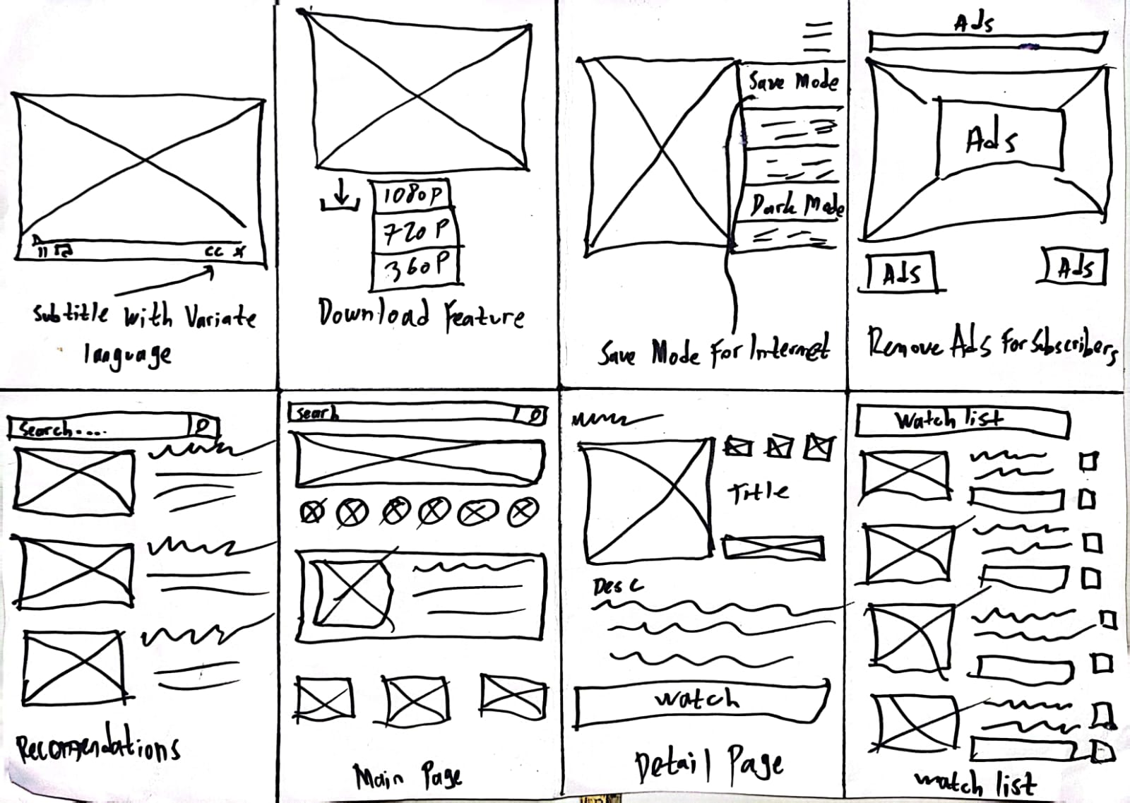
Brainstorming dengan Crazy Eight

Slide 15
Competitive Audit
Link Project : Competitive Audit
1
Secara garis besar Netflix, Disney, dan Amazon memiliki Fitur yang baik seperti penggunaan pada multi-device dan tanpa gangguan iklan, namun masih ada kekurangan seperti tidak adanya free trial atau subtitle yang kuat
2
Aksesibilitas yang dimiliki oleh keseluruhan Aplikasi sudah menerapkan dengan intuitif dan penyesuaiannya yang memudahkan user, kekurangannya ialah, tidak support di beberapa device dan tampilan antarmuka yang berlebihan
Pada User flow mudah dipahami, namun terbatas pada personalisasi, dan Navigasi menjadi perbedaan utama pada tiap penyedia layanan
3
Dari informasi yang didapatkan adalah perlunya membuat Aplikasi dalam bentuk UI yang sederhana dengan intuisi warna yang baik, dan mengutamakan fungsionalitas pada Aplikasi, serta menyediakan fitur download untuk menikmati acara saat sedang offline
4
Notes:
Competitive Audit template https://docs.google.com/spreadsheets/d/1J0KR45UsTsd6ctEH2VipXGZoVfKw4GUM30u-0deSbVY/edit?usp=sharing&resourcekey=0-BlQ2bcG6PmxvUw-e55NQ7g

Slide 16
Starting
the design
Goal Statement
User Flow
Digital wireframes

Slide 17
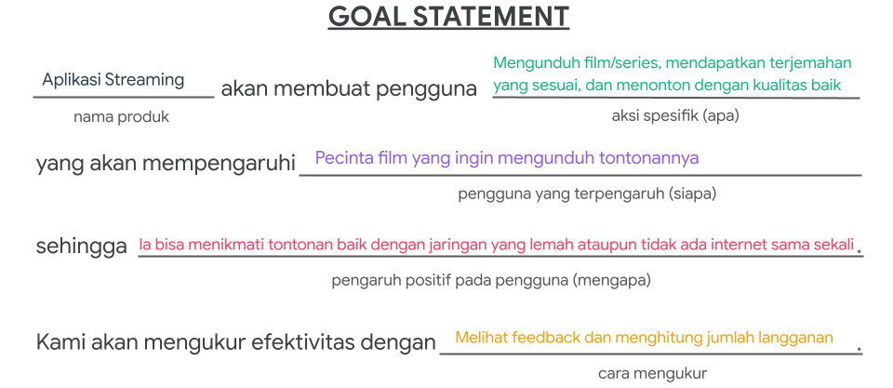
Goal Statement
Notes:
Goal Statement template https://docs.google.com/presentation/d/1ltmwFQTR9KSdNm6G_UXVUGlvoL06aQEsbgxTYhVen_c/edit?usp=sharing

Slide 18
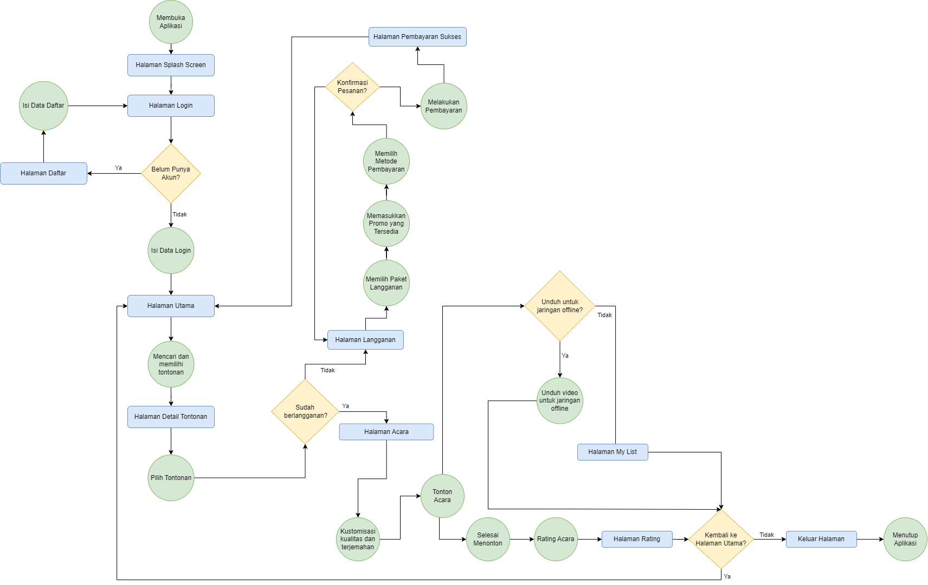
User Flow
Link Project : User Flow

Slide 19
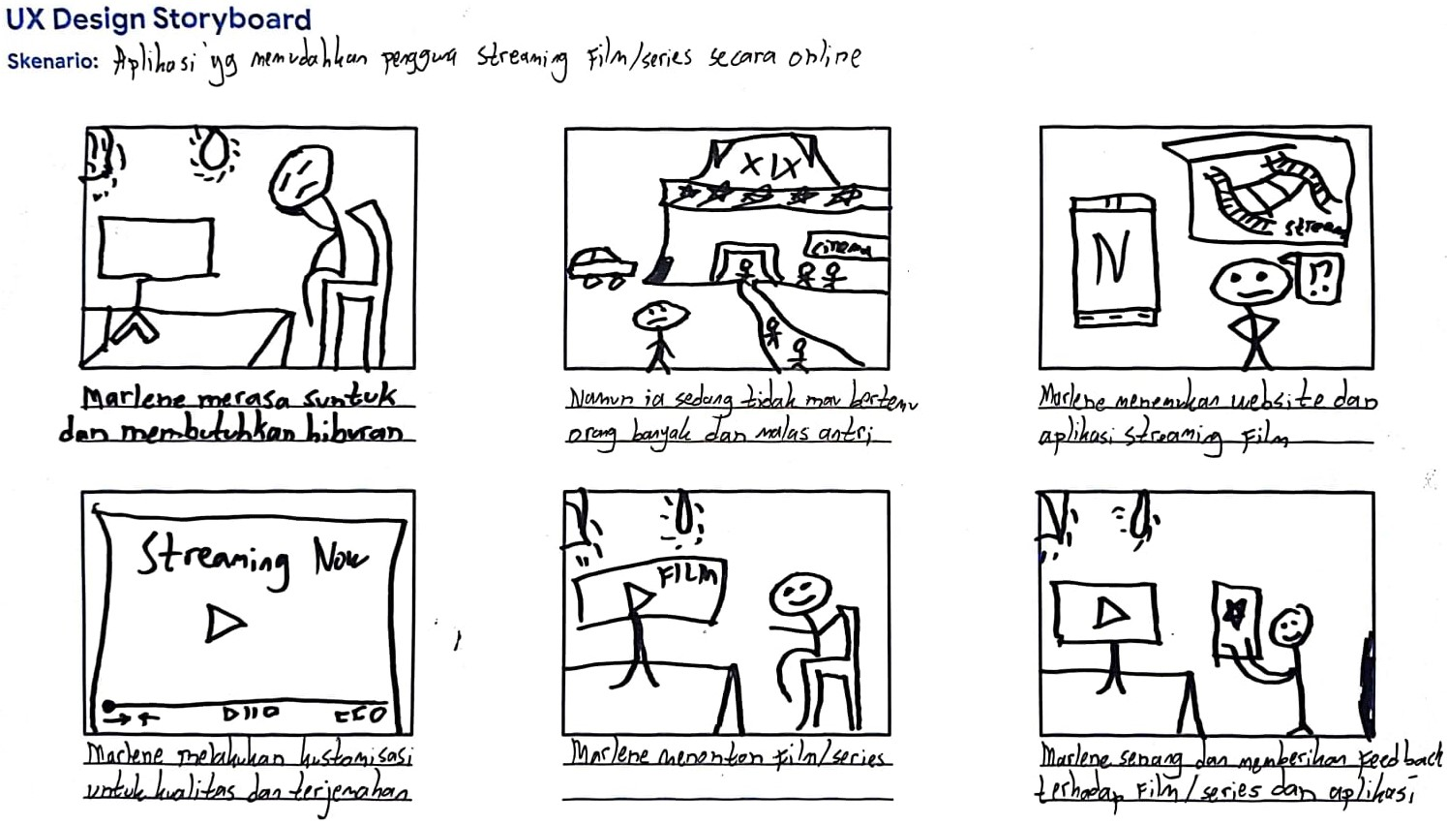
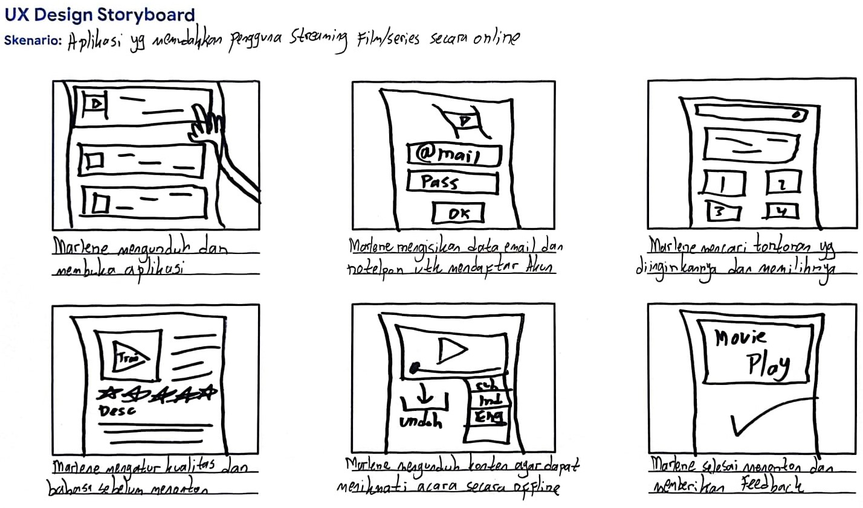
Storyboard
Big picture
Close-up
Notes:
Storyboard template https://docs.google.com/presentation/d/17nmBQttQ03xS6P2W8Eo_4dl8_n8GfVJM3KXyjPAe2OE/edit?usp=sharing&resourcekey=0-vSASv9TG17J7-qN08YefSQ

Slide 20
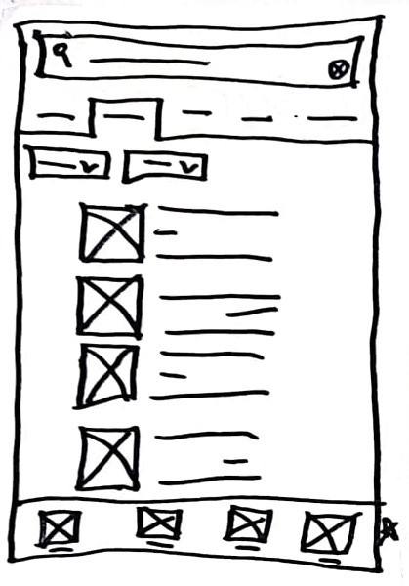
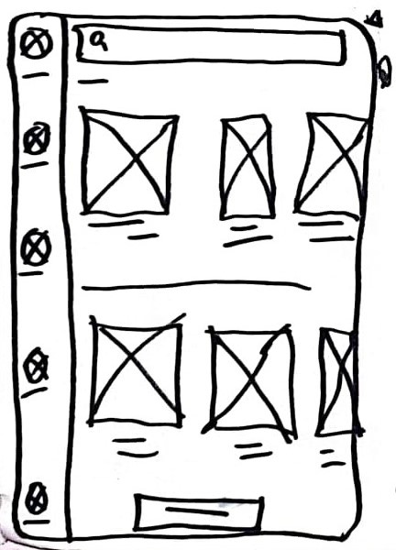
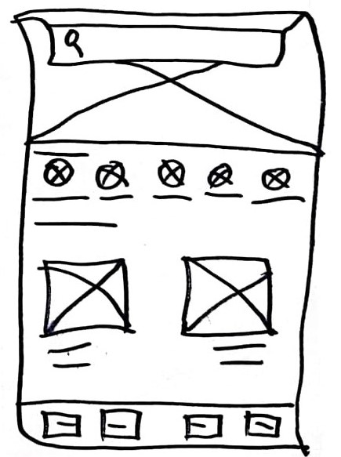
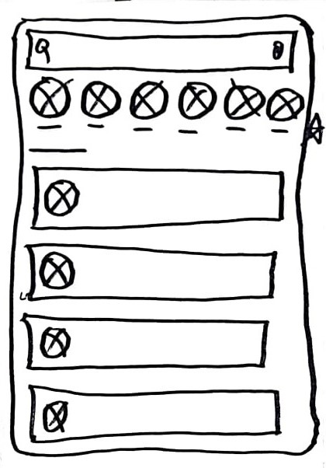
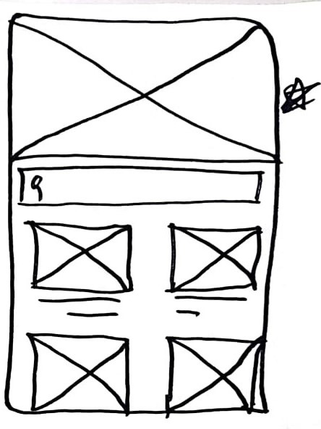
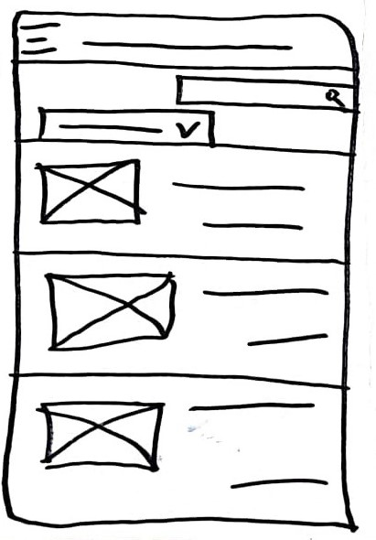
Wireframe Kertas

Slide 21
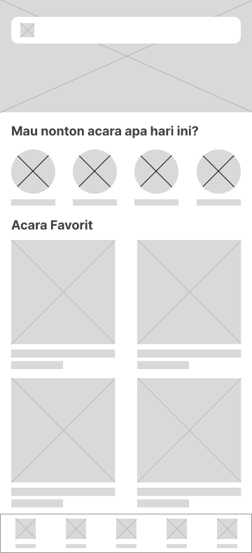
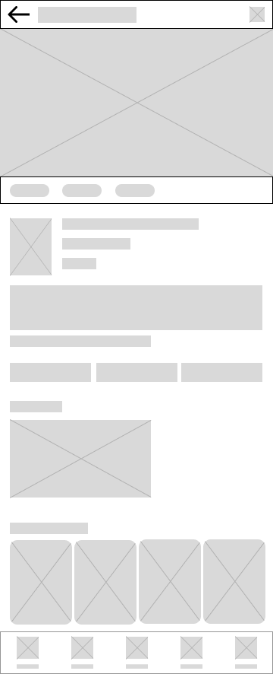
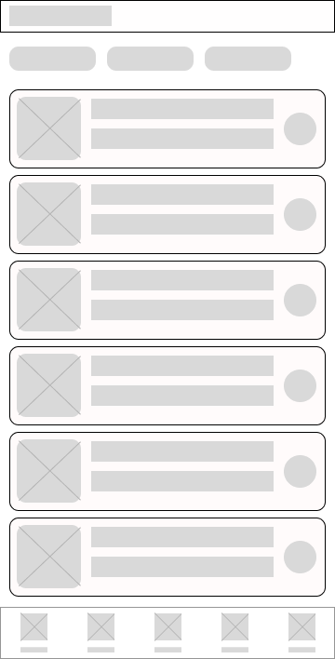
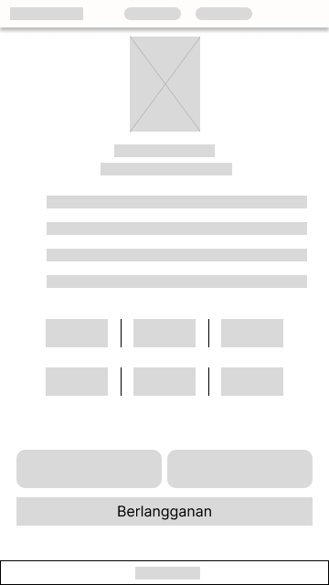
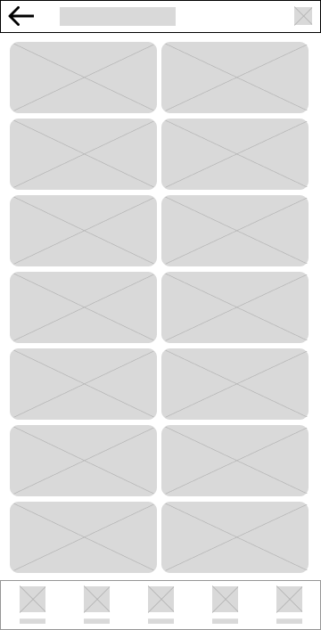
Wireframe Digital
Link Project : Wireframe Aplikasi Streaming Online

Slide 22
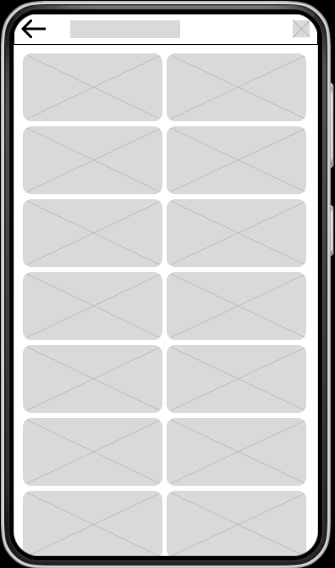
Wireframe Digital
Mencari film/series berdasarkan nama, mempermudah pencarian acara yang ingin ditonton
Susunan layout dengan skala 2 grid, agar lebih mudah untuk dibaca, serta peletakan yang sesuai harus diperhatikan dalam mendesain.
Kumpulan Film yang berhasil didownload, agar dapat menonton secara offline

Slide 23
Mockup & Prototype
Mockup
Design System
Pertimbangan Aksesibilitas
High-fidelity prototype

Slide 24
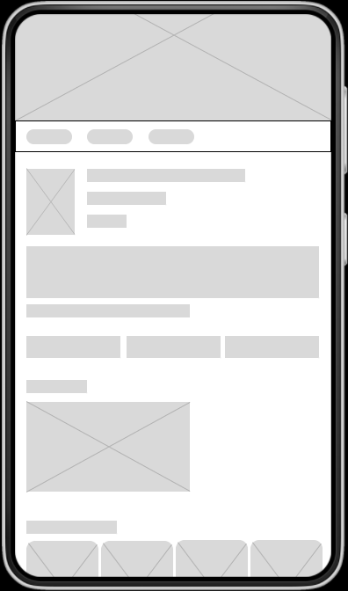
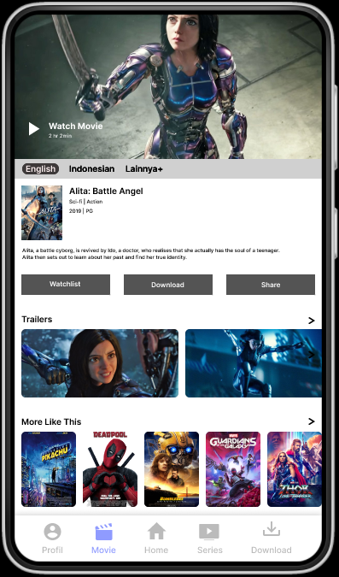
Mockup
Pemanfaatan layout grid, menyelaraskan margin dan padding pada tiap komponen, penggunaan containment, serta mencari referensi untuk mendapatkan desain visual yang beragam dan menarik.

Slide 25
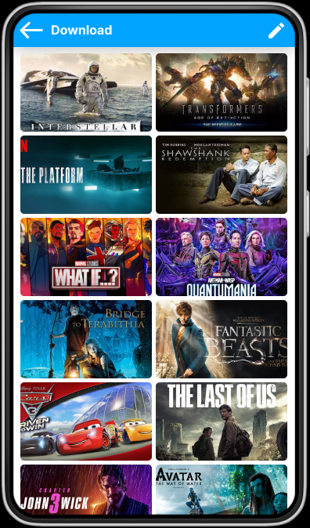
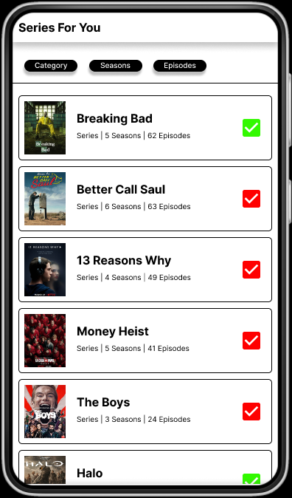
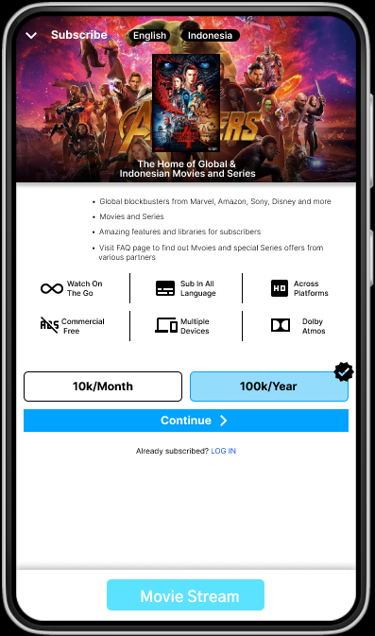
Mockup
Link Project : Mockup Aplikasi Streaming Online

Slide 26
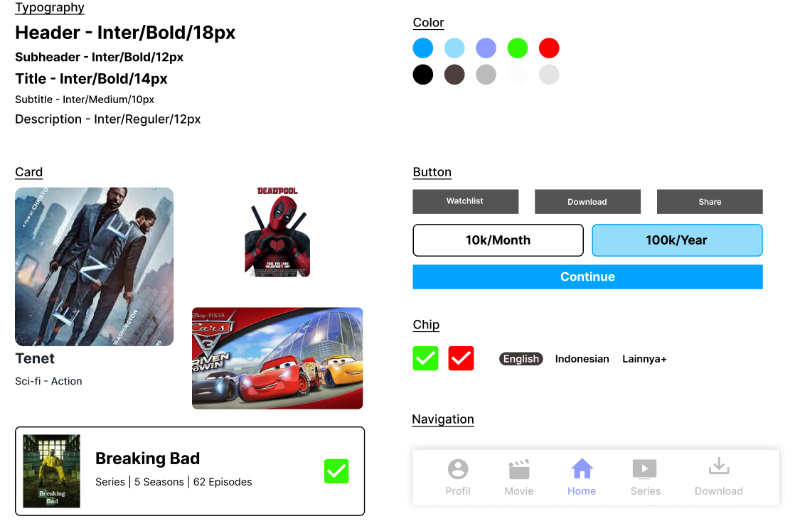
Design System

Slide 27
Pertimbangan Aksesibilitas
1
2
3
Menyediakan tampilan terjemahan pada tontonan untuk pengguna yang mengalami gangguan pendengaran dapat melihat pembicaraan adegan
Membuat tampilan lebih didominasi dengan poster/trailer acara, agar pengguna mengenali acara tersebut
Menggunakan icon pada genre, agar tampilan lebih menarik dan pengguna dapat memilih acara sesuai yang diinginkan

Slide 28
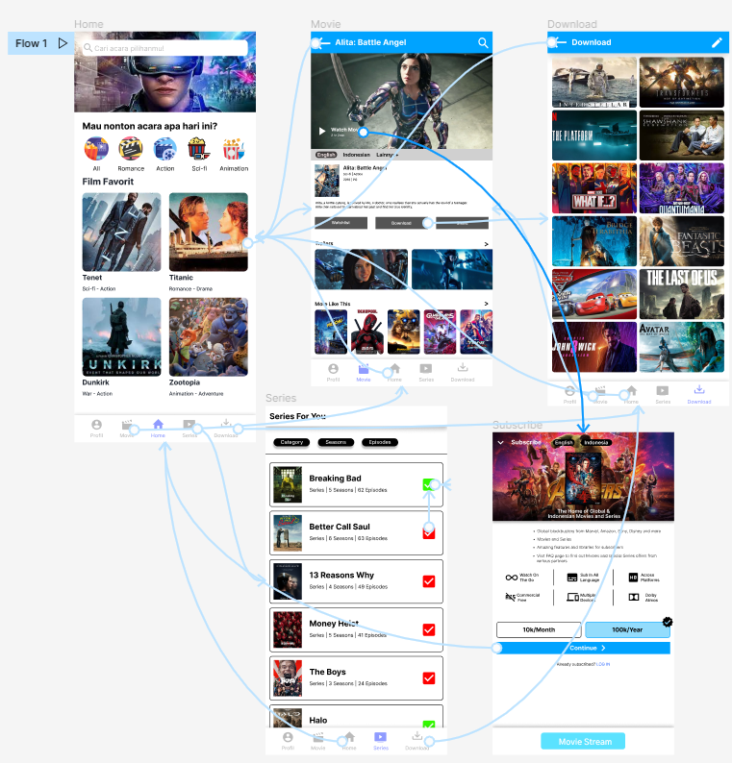
High-fidelity prototype
Link ke high-fidelity prototype

Slide 29
Usability Study Plan
Insight Hasil Test
Modifikasi Desain Berdasarkan Insight
UX Research & Testing

Slide 30
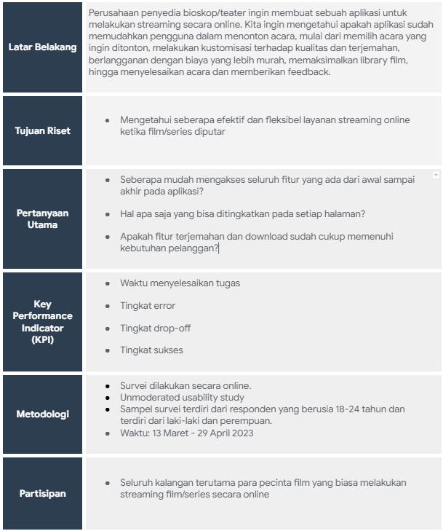
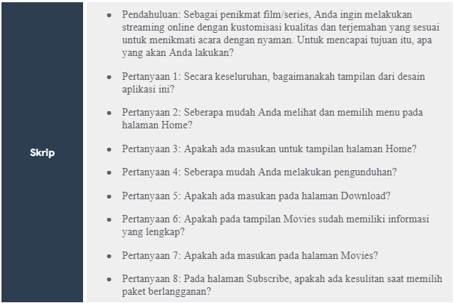
Usability Study Plan
Link ke Usability Study Plan
Notes:
Usability Study plan template https://docs.google.com/document/d/1EkJSg4mYvl3BPsLVEefozO8R2rLAB9XJG7oBGHuwu8Q/edit?usp=sharing

Slide 31
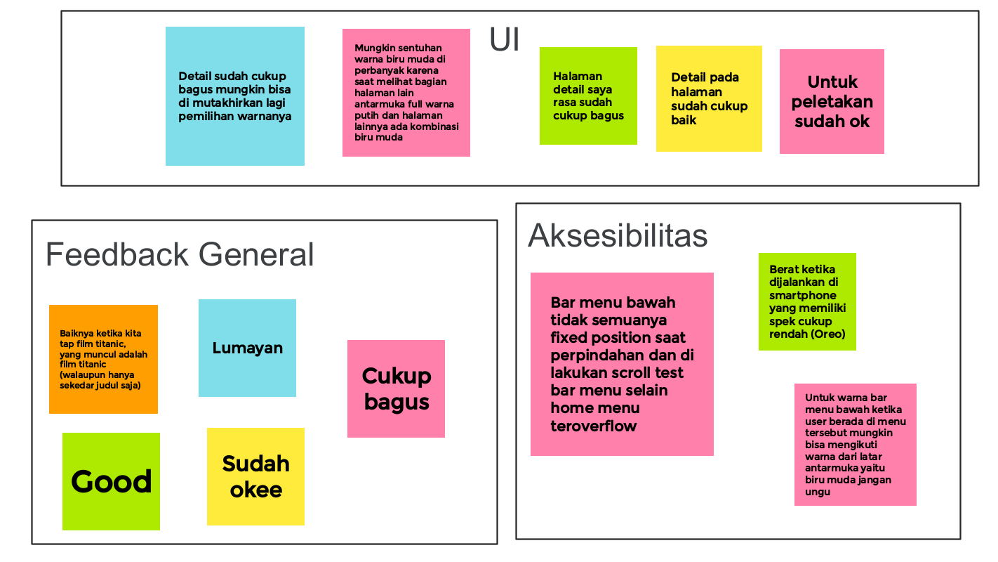
Affinity Diagram
Link ke Affinity Diagram

Slide 32
Usability study: Insight
Link ke Hasil Usability Testing
Usability Study dilakukan secara Unmoderated yang bertujuan untuk mengetahui seberapa mudah alur streaming acara online dengan jumlah partisipan 12 pecinta film/series.
Insight
1
Ternyata pengguna ingin halaman rating agar dibuat dan dapat diakses.
2
Ternyata pengguna ingin pada tiap halaman untuk memadukan warna tiap komponen.
3
Ternyata pengguna sering salah apabila melakukan navigasi, diperlukan icon yang lebih baik agar efisien.

Slide 33
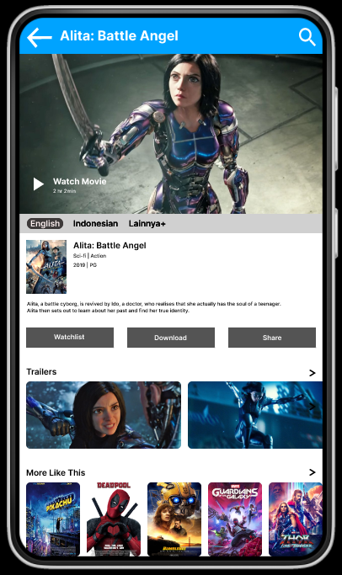
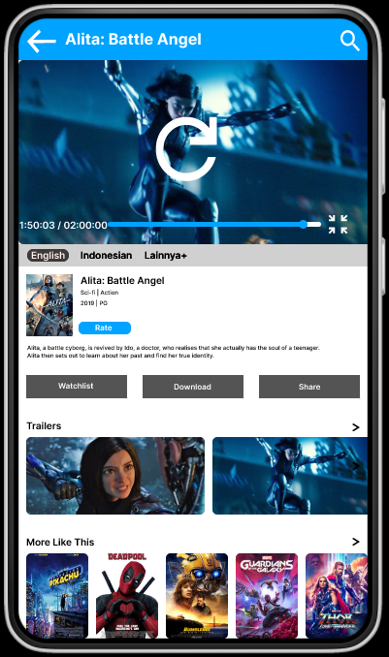
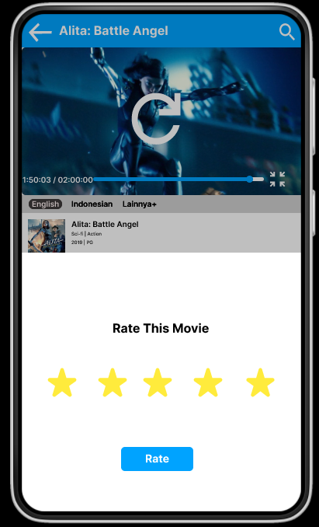
Modifikasi Desain
Sebelum usability study
Setelah usability study
Pembuatan fitur rating pada aplikasi ketika suatu acara telah selesai ditonton, memadukan komponen warna yang sesuai tiap halamannya, serta penyesuaian icon untuk navigasi tiap halamannya.

Slide 34
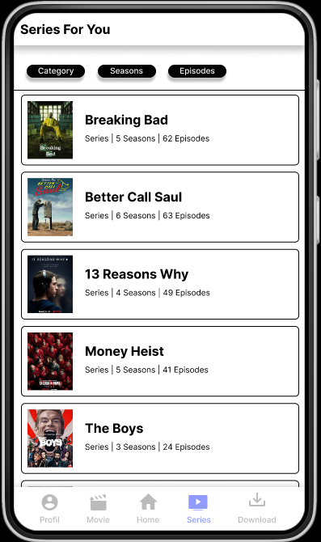
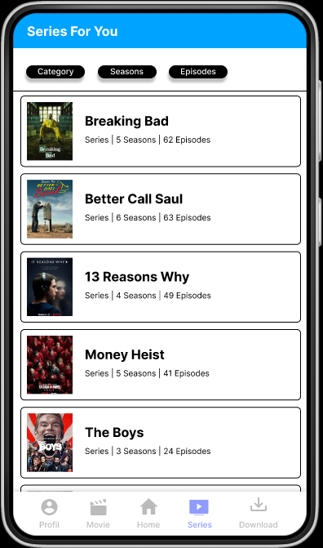
Modifikasi Desain
Sebelum usability study
Setelah usability study
Dalam proses pembuatannya, dilakukan juga pemutakhiran komponen elemen dan warna pada aplikasi, sehingga warna antar halaman serasi dan nyaman dilihat, khususnya disini pada halaman Series

Slide 35
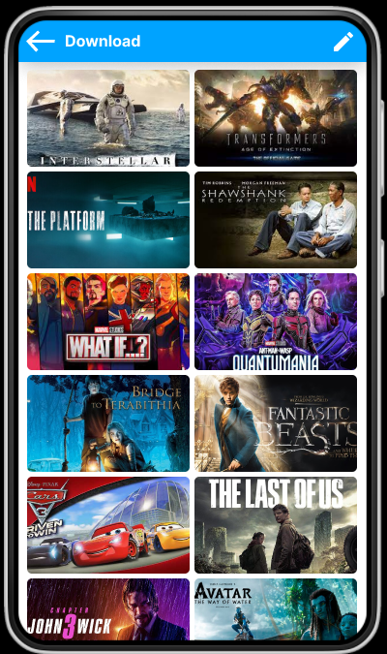
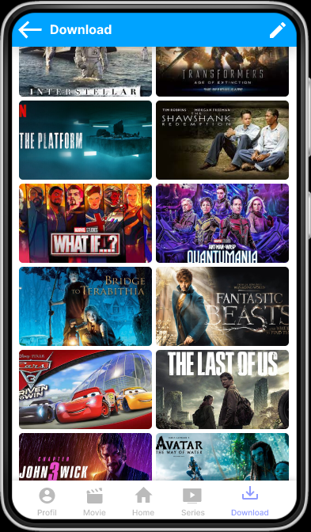
Modifikasi Desain
Sebelum usability study
Setelah usability study
Pada keseluruhan fungsionalitasnya telah disesuaikan dengan baik, pada testing sebelumnya ada keluhan yang saya sadari pada halaman download, navigasi bawah mengalami kendala pada saat discroll, maka dari perbaikan dilakukan pada flow aplikasi sehingga navigasi bawah dan atas tetap dalam kondisinya/fixed.

Slide 36
Going forward
Takeaways
Next steps

Slide 37
Takeaways
Dampak:
Fungsionalitas dan Desain aplikasi yang dibangun sudah sesuai dengan harapan pengguna untuk melakukan streaming secara offline dengan tampilan yang menarik dengan suasana bioskop,
Pelajaran yang Didapat:
Selama melakukan riset saya mempelajari bahwa kritik dan saran dari pengguna merupakan yang utama, karena itulah yang menjadi faktor bahwa sebuah produk, terutama sebuah aplikasi dapat berkembang dan efisien, dengan berbagai metode riset yang dilakukan di awal dan akhir, dapat ditemukan kebutuhan dari seorang pengguna terhadap aplikasi.

Slide 38
Langkah selanjutnya
1
2
3
Melakukan efisiensi perpindahan antar halaman agar sesuai dengan yang diharapkan, dan memperbaiki animasi perpindahan halaman.
Mengevaluasi dan memperbaiki pemilihan warna pada antarmuka.
Menambahkan Fungsionalitas dan desain untuk halaman berikutnya.

Slide 39
Let’s connect!
Terima kasih atas waktu Anda melihat hasil karya saya di aplikasi Streaming Online! Jika Anda ingin
lihat lebih lanjut atau hubungi, informasi kontak saya disediakan di bawah ini.
Email: 20200410700123@student.umj.ac.id
Website: https://reihan-septyawan.netlify.app/
Github: https://github.com/Maskulin1

Slide 40
Terima Kasih!

